Slide 1
EUのデジタル政策の概要
20２５年９月
欧州連合日本政府代表部

Slide 2
「デジタルの10年」（Digital Decade）政策プログラム
○ 2022年12月、「デジタルの10年政策プログラム2030（Digital Decade Policy Programme 2030）」が議会・理事会で採択され、官報に掲載。
○ その後、欧州委員会は、2023年9月に第１回、2024年7月に第2回、２０２５年７月に第３回の進捗状況の報告書（加盟国に対する推奨事項を含む）を公表。第３回報告書では、インフラ整備、AIやクラウドサービスの導入の遅れ等に加え、デジタル分野での域外企業への依存を指摘し、更なる官民投資や単一市場実現、規制簡素化を求めた。
＜４つの重点(2030年目標）＞
公共サービスのデジタル変革
・ 主要な公共サービスをオンラインで利用可能に
・ 全EU市民が自らの医療記録へのアクセス可能に
・ 80%のEU市民がデジタルIDを利用
デジタルスキル
・全成人の80％が基本的なデジタルスキルを習得
・2000万人の追加的なICT専門家の雇用を創出
デジタルインフラ
・ 全世帯でギガビッド接続を確立、全人口密集地は5Gでカバー
・ 最先端半導体の世界シェア20%以上
・ 気候中立でセキュアな10,000のエッジノードを配備
・ 2025年までに量子アクセラレーションを備えた初のコンピュータを開発
ビジネスのデジタル変革
・ 欧州企業の75%がクラウドサービス、ビッグデータ、AIを使用
・ 90%以上の中小企業が基礎レベルのデジタル化を達成

Slide 3
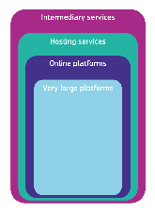
デジタルサービス法（DSA）①
○ 2020年12月、欧州委員会は、オンライン上の違法コンテンツ対策強化のため、既存のeコマース指令（2000年）を包括的に見直す「デジタルサービス法」（DSA）を提案。2022年10月成立、2022年11月施行、2024年2月全面適用開始。
DSAの概要
＜対象事業者の範囲（包含関係）＞
①Intermediary services:
Internet access providers,
Domain name registries…
１.対象事業者
①仲介サービス、②ホスティングサービス、
③オンライン・プラットフォーム（オンラインマーケットプレイスを含む）、
④超大規模オンライン・プラットフォーム、 ⑤超大規模オンライン検索エンジン
を提供する事業者（①は②を、②は③を、③は④を包含する概念。）
２．違法コンテンツに対する免責等
・仲介サービス提供者の違法コンテンツに対する免責条件を規定。
・一般的モニタリング義務は無いものの、司法及び行政当局からの削除等
の措置命令・情報提供命令への報告義務を規定。
３．サービス提供者に対する義務（対象事業者・規模に応じた義務付け）
（１） 仲介サービス ： 透明性報告義務，連絡窓口・国内法定代理人の設置 等
（２） ホスティングサービス ： 違法コンテンツの通知受付体制整備、対応理由の利用者への通知 等
（３） オンライン・プラットフォーム ： 違法コンテンツ対応に関する苦情受付体制、オンライン広告の透明性確保、機微な個人データ又は児童の個人データを用いたプロファイリングに基づくオンライン広告の禁止、リコメンド機能に用いる主要パラメータの開示、出品者の本人確認、出品者の商品に関する情報が不正確な場合の修正請求義務 等
（４） 超大規模オンライン・プラットフォーム及び大規模オンライン検索エンジン： サービスのリスク評価実施・リスク軽減措置の実施、危機発生時の個別措置命令への対応、外部監査の実施公表、オンライン広告の透明性確保の追加措置、規制当局及び研究者によるデータアクセス、欧州委員会による監督に要した費用の支払い 等
４．監視及び執行
・ 各加盟国はDSAの執行責任者であり調査権限等を持つデジタルサービス調整官を指定。
・ 欧州委員会は超大規模オンライン・プラットフォーム及び超大規模オンライン検索エンジンをモニタリング。義務違反の場合、前年度の総売上高の最大6％の罰金等を科すことが可能。
②Hosting services:
Cloud services, webhosting…
③Online platforms:
Online marketplaces, App stores …
④Very large online platforms:
With over 45 million consumers in the EU
⑤Very large online search engines
（欧州委員会HP等の資料から一部加工）

Slide 4
デジタルサービス法（DSA）②
○ 欧州委員会は、2023年4月以降、DSAに基づく「大規模オンライン・プラットフォーム」（VLOPs:very large online platforms）及び「大規模オンライン検索エンジン」（VLOSEs:very large online search engines）を指定（202５年８月末現在、VLOP23サービス、VLOSE２サービス。指定の４か月後に適用開始）。
大規模オンライン・プラットフォーム（VLOP）
Alibaba aliExpress
Amazon Store
Apple App Store
Booking.com
Facebook
Google Play
Google Maps
Google Shopping
Instagram
LinkedIn
Pinterest
Pornhub
Shein
Snapchat
Stripchat
Temu
TikTok
Wikipedia
X（旧Twitter）
XNXX
XVideos
YouTube
Zalando
大規模オンライン検索エンジン（VLOSE）
Microsoft Bing
Google Search
  ※EU域内で利用者を4,500万人を超えるオンライン・プラットフォーム及びオンライン検索エンジンが対象。

Slide 5
デジタルマーケット法（DMA）①
○ 2020年12月、欧州委員会は、公正な競争環境整備のため、デジタルゲートキーパーへの規律を盛り込んだ「デジタルマーケット法」（DMA）を提案。 2022年７月に成立、2022年11月施行、2024年３月適用開始。
１.規制対象事業者
以下の要件を満たすとして、欧州委員会から「ゲートキーパー」に指定された事業者
①域内市場に重大な影響を与える事業者であること
過去3会計年度においてそれぞれ75億ユーロ以上の年間売上高を達成した場合、又は平均時価総額若しくは同等の適正市場価値が直近の会計年度におい
て750億ユーロ以上である場合で、少なくとも３カ国以上の加盟国においてコアプラットフォームサービスを提供しているときは、この要件に該当すると推定。
②ビジネスユーザーの消費者への重要なゲートウェイとなるコアプラットフォームサービスを提供していること
直近の会計年度において、EU域内に設立され又は所在する月間アクティブエンドユーザー数が4500万人超で、EU域内に設立された年間アクティブビジネス
ユーザー数が1万人超のコアプラットフォームサービス（※）を運営している場合は、この要件に該当すると推定。
③確立された強固な地位を有している又は近い将来有することが見込まれること
過去3会計年度において、それぞれ上記②の基準を満たした場合は、この要件に該当すると推定。
２.主なゲートキーパーの義務
・エンドユーザーの個人情報を同意なく広告目的で使用することの禁止。
・ビジネスユーザーと競争する際に、そのビジネスユーザーによって生成又は提供された非公開データを使用することの禁止。
・ビジネスユーザーによるプラットフォーム外での自由な価格・条件の設定を妨げることの禁止。
・ビジネスユーザーがエンドユーザーに対して、無償で、オファーを伝えたり、宣伝したり、契約を締結したりすることを許容。
・エンドユーザーがコアプラットフォームサービスを通じて、ビジネスユーザーのアプリのコンテンツ等を利用することを許容。
・ゲートキーパーの本人認証や決済システムをエンドユーザーに利用することやビジネスユーザーに利用等することを求めることを禁止。
・ゲートキーパーのオンライン広告サービスの料金及びその算定方法等について、広告主やパブリッシャーの要求に応じて、無償で提供。
・エンドユーザーが、簡単に、プリインストールされたアプリをアンインストールしたり、OS等の基本設定の変更をできるようにすること。
・サードパーティーのアプリ等のインストール及び効果的な使用をできるようにすること。
・製品やサービスを第三者のものと比較してより有利にランク付けすることの禁止。
・アプリストア、検索エンジン等へのビジネスユーザーのアクセスについて、公平、合理的かつ非差別的な条件の適用。
・サービスやハードウェアの供給者に対して、無償で同等のハードウェアやソフトウェア機能への相互運用性を許容。
・電話番号独立型個人間通信サービスについて、個人間・グループ間のテキスト、画像、音声メッセージ、音声通話等の共有など相互運用性の確保。
３.義務不履行の場合の制裁等
制裁金
ゲートキーパーが上記の義務等を遵守しない場合、欧州委員会は、その企業の全世界の年間総売上高の10% （繰返し違反の場合は20%）を上限とした制裁
金を賦課。
行動的・構造的是正措置
８年間で３回以上違反をするような組織的違反（systematic non-compliance）があり、ゲートキーパーの地位が維持・強化・拡大される場合には、欧州委員会
は、相当かつ必要な行動的又は構造的な是正措置が可能。
※「コアプラットフォームサービス」とは、オンライン仲介サービス、オンライン検索エンジン、オンラインソーシャルネットワーキングサービス、ビデオ共有プラットフォームサービス、電話番号独立型個人間通信サービス、オペレーティングシステム（OS）、ウェブブラウザ、バーチャルアシスタント、クラウドコンピューティングサービス、オンライン広告サービスの１０種類のサービス。

Slide 6
デジタルマーケット法（DMA）②
○ 欧州委員会は、DMAに基づき、２3のコアプラットフォームに関して7社の「ゲートキーパー」を指定。(2025年８月末時点)
○ 「ゲートキーパー」は、６ヶ月以内に義務を遵守し、欧州委員会に報告。
Alphabet
ByteDance
Google Maps（オンライン仲介サービス）
Google Play（オンライン仲介サービス）
Google Shopping（オンライン仲介サービス）
Google Search（オンライン検索エンジン）
Youtube（ビデオ共有プラットフォームサービス）
Google Android（オペレーティングシステム）
Chrome（ウェブブラウザ）
Google（オンライン広告サービス）
Tiktok（オンラインソーシャルネットワーキングサービス）
Meta
Facebook（オンラインソーシャルネットワーキングサービス）
Instagram（オンラインソーシャルネットワーキングサービス）
Whatsapp（番号独立型個人間通信サービス）
Messenger（番号独立型個人間通信サービス）
Meta（オンライン広告サービス）
※ Facebook Marketplaceは2025年4月に指定解除。
Amazon
Amazon Marketplace（オンライン仲介サービス）
Amazon（オンライン広告サービス）
Microsoft
Linkedln（オンラインソーシャルネットワーキングサービス）
Windows PC OS（オペレーティングシステム）
Apple
Apple Store（オンライン仲介サービス）
iOS（オペレーティングシステム）
iPadOS（オペレーティングシステム）
Safari（ウェブブラウザ）
Booking
Booking.com（オンライン仲介サービス）

Slide 7
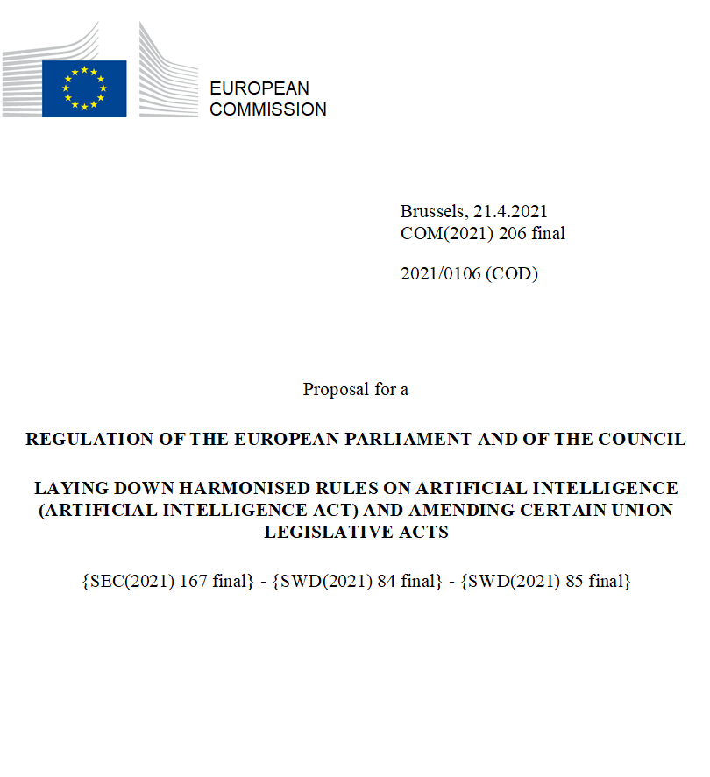
AI法（AI Act）①
○ 欧州委員会は、2021年4月、AI法案を公表。共同立法機関（EU理事会及び欧州議会）による審議と交渉を経て、2024年5月成立。2024年8月1日に施行。
○ 2026年8月2日から本格適用開始（施行６か月後、１年後、３年後に適用開始となる規定あり）。
○ 人間中心の信頼できる人工知能（AI）の導入を促進すること、AIシステムの有害な影響に対して、健康、安全、民主主義、法の支配、環境保護等の基本的権利の高水準の保護を確保すること、イノベーションを支援することを目的としている。
○ リスクベースアプローチを採用し、４つのリスクレベルを設け、各々のリスクに応じた要件・規制を設定するとともに、広範なタスクを学習・実行可能で他のAIシステムに統合可能な汎用AIモデルに関する規律を規定。提供者だけでなく導入者にかかる要件も存在。
○ EU域内にAIシステムを提供する域外企業も適用対象。
○ 違反の場合、最大で3,500万ユーロ又は年間世界売上高の7％の罰金。
○ AIシステムの市場投入前に、革新的なAIシステムの開発、試験、検証を実施できる環境として「AI規制サンドボックス」を提供する。

Slide 8
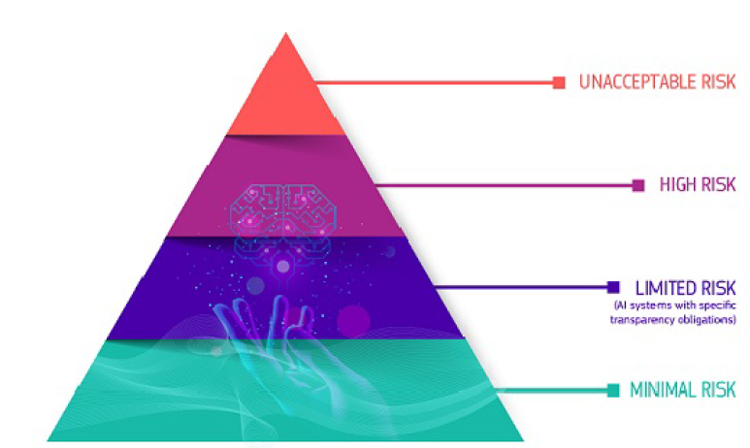
AI法（AI Act）②
○ AI法では、リスクベースアプローチを採用し、４つのリスクレベルを設け、各々のリスクに応じた規制を規定。それに加え、汎用AIに関する規制あり。
リスクベースアプローチ
サブリミナル技術、ソーシャルスコアリング、職場又は教育機関での感情推測システム、公共空間における法執行目的でのリアルタイム遠隔生体認証システム 等 原則禁止
機械、医療機器、生体認証、重要インフラ、教育、雇用、法執行、移民管理 等 プロバイダー、輸入者、販売業者、導入者それぞれに対して、リスク管理、データガバナンス、技術文書の作成、人的監視措置、適合性評価手続、ログ保存など厳格な規制
生成AI、自然人とやり取りするAI、感情認識システム 等 AIにより生成されたコンテンツである旨のマーキングやAI使用の告知など限定的な透明性義務
上記以外 自由に利用可能（自主的な行動規範の推奨あり）
容認できないリスク
(Unacceptable Risk)
ハイリスク
(High Risk)
限定的なリスク
(Limited Risk)
最小限のリスク
(Minimal Risk)
（欧州委員会HP等の資料から一部加工）
汎用AIモデル提供者に対する義務
汎用AIモデル一般 | システミックリスクを有する汎用AIモデル
技術文書の作成及び更新 汎用AIモデルをAIシステムに統合する提供者向けの情報・文書の作成、更新及び提供 著作権法を遵守するためのポリシーの実行 汎用AIモデルの学習に使用したコンテンツに関する十分に詳細な要約の作成及び公開 域内代理人の指名 | （左記に加えて） モデル評価の実施 EUレベルでのシステミックリスクの評価及び軽減 深刻なインシデント及びそれに対する是正措置のAIオフィスへの報告 適切なレベルのサイバーセキュリティ保護

Slide 9
データ法
○ 欧州委員会は、2022年2月23日、「データ法案」（Data Act）を公表。EUで生成されたデータを誰が利用及びアクセス可能かに関するルールを定めることを目的とし、主にデータ共有の促進、公的機関によるデータへのアクセス、データ処理サービスの乗換え促進、非個人データの越境移転からの保護措置に関する規定を定めている。
○ 202３年1２月成立、202４年1月施行、202５年９月適用開始。
データ共有の促進
コネクテッド製品や関連サービスの提供者に主に以下の義務を課す。
コネクテッド製品や関連サービスを、デフォルトで、利用者が容易かつ安全に、適切な場合には直接、生成されたデータにアクセスできるような形で、設計、製造及び提供する義務。
利用者の求めに応じ、利用者自身又は第三者（デジタルマーケット法に規定する「ゲートキーパー」は除く）に対し、遅滞なく、利用者には無料で、データを利用可能とする義務。
公的機関によるデータへのアクセス
データ保持者は、公の緊急事態などデータを利用する特別の必要性がある場合、要請に応じ、当該データを公的機関に利用可能としなければならない。
データ処理サービスの乗換え促進
データ処理サービス（クラウドサービスなど）事業者は、利用者が他事業者へ乗り換えられるよう、契約の解消やデータの持ち運び、乗換え先での機能的同等性の維持などに対する障害を除去しなければならない。
データ処理サービス事業者は、欧州委員会により特定されるオープンな相互運用性仕様又は相互運用性に関する欧州標準との互換性を確保しなければならない。
非個人データの越境移転からの保護措置
データ処理サービス事業者は、 EU法や加盟国法に抵触する非個人データの域外移転や政府によるアクセスを防ぐため、あらゆる合理的な技術的、法的、組織的措置を講じなければならない。

Slide 10
サイバーセキュリティに関連する法令
サイバーセキュリティ法（2019年6月施行・適用開始）
欧州ネットワーク・情報セキュリティ機関（ENISA）の権限強化
欧州サイバーセキュリティ認証枠組みの導入（ENISAが内容を検討）
⇒ ICT製品の認証スキームを決定（2024年1月）。５G、クラウドの認証スキームも検討中。
改正ネットワーク・セキュリティ指令（NIS２指令）（2023年１月施行）
加盟国におけるサイバーセキュリティ水準を向上する目的でNIS指令（2016年）を改正。
対象となるセクターの適用範囲を拡大し、「主要（essential）事業体」についてはより厳しく監督。
加盟国においては、2024年10月までに国内法に置き換える必要があったが、対応が遅れている。
サイバーレジリエンス法（2024年12月施行、2027年12月全面適用開始予定）
デジタル要素を持つ全ての製品又はソフトウェアが対象。
製造者に対して、上市前のセキュリティ要件の適合性評価、脆弱性発見時の適切な対応、インシデント発生時の当局への報告を義務付け。輸入者、販売者に対しても、セキュリティ要件適合保証などを義務付け。
製造者の義務違反の場合、最大で1,500万ユーロ又は年間世界売上高の2.5％の罰金。
サイバー連帯法（２０２５年2月施行・適用開始）
EUレベルでの重大又は大規模なサイバーセキュリティの脅威やインシデントの検知・認識の支援
重要インフラ・サービスを提供する機関の準備態勢の強化
加盟国間の連帯強化及びサイバー緊急事態メカニズムの創設による加盟国間の協調された危機管理・対応能力の向上
目的：デジタル製品のサイバーセキュリティレベルを向上させ、欧州域内の消費者及びビジネスに資する。
規律の対象：単一市場内で提供されるデジタル要素を持つ全ての製品・サービス
※安全保障関連の製品・サービスや既存のＥＵのルールの適用を受ける医療機器、飛行機、車等の一部例外を除く。
規律の主な内容：
  製品のライフサイクル全体（設計、開発及び製造）の重要セキュリティ要件及び脆弱性対処要件の遵守。
  製品のリスクレベル（通常カテゴリー及び重要製品（分類１・分類２）に応じた適合性評価。
  ※欧州委員会は、委任法令により上記の重要製品のうちコア機能を有する製品を「クリティカルな製品」としてサイバーセキュリティ認証を義務付けることが可能。
  製造者に対するリスク管理、文書化、適合性評価、利用者への情報開示、判明した脆弱性の報告義務
罰則：1,500万ユーロ又は全世界年間売上高 2.5％のいずれか高い方を上限とする制裁金等

Slide 11
ギガビット接続推進のための政策パッケージ
○ 欧州委員会は、2023年２月、2030年までにEU域内の全市民・企業にギガビット接続を利用可能とするとの目標達成のため、①ギガビットインフラ法（Gigabit Infrastructure Act）、②ギガビット勧告案（Gigabit Recommendation）、③接続性セクターとそのインフラの将来に関する予備的協議の３施策から構成される政策パッケージを公表。
ギガビットインフラ法（202４年５月施行、202５年１月適用開始）
EU域内でのネットワークインフラ展開の迅速化のため、以下を規定。
関連する許認可手続の簡素化・デジタル化
電気通信事業者による必要な物理インフラへのアクセスに関する要件の整備
事業者間での土木工事の調整手続
新築及び大規模改修建築物への光ファイバー敷設義務
ギガビット勧告（2024年2月）
市場支配力が大きい既存事業者のネットワークに他の事業者がアクセスするための条件について、各国の規制当局にガイダンスを提供するもの。
電気通信分野の法制度の見直し検討（202５年６～７月証拠募集）
2024年2月に「欧州のデジタルインフラのニーズをいかに達成するか」との白書を公表。白書は①「３C（Connected, Collaborative, Computing)ネットワーク」の構築、②デジタル単一市場の完成、③EUのための安全かつ強靱なデジタルインフラの確保、の３つの柱で構成。
２０２５年６～７月には、デジタルネットワーク法案（Digital Networks Act）の立案に向けた証拠募集が行われ、その結果を踏まえ、今後具体的な内容が検討される。

Slide 12
日EUデジタルパートナーシップ
○ 2022年5月12日に開催された第28回日EU定期首脳協議において、「日EUデジタルパートナーシップ」（Japan-EU Digital Partnership）を立ち上げ。その後、2023年7月（東京）、2024年4月（ブリュッセル）、２０２５年５月（東京）に閣僚級会合を実施。
目的
経済成長を促進し、日EU間の共通の価値及び、特にデータについて、「信頼性のある自由なデータ流通」（DFFT）の重要性に係る共通認識を踏まえ、包摂的で持続可能、人間中心のデジタルトランスフォーメーションを通じた持続可能な社会を達成するため、デジタル分野の協力を前進させること。
位置づけ
既存の枠組みを総括する枠組み。
年１回開催の閣僚級会合として「日EUデジタルパートナーシップ会合」（Japan-EU Digital Partnership Council）を設置。協力の進捗を確認し、次の段階に向けた政治的な指示を与える。
進捗は次回日EU定期首脳協議にも報告。
対象分野
協力の対象分野として、プライバシー、半導体サプライチェーン、5G/Beyond 5G、HPC・量子技術、サイバーセキュリティ、人工知能（AI）、デジタル連結性、オンライン・プラットフォーム、データ（DFFTを含む）、トラスト技術、デジタル貿易、中小企業のデジタル・トランスフォーメーション、国際標準、規制協力等を列挙。
対象分野については、閣僚級会合（日EUデジタルパートナーシップ会合）を通じて定期的に見直し・更新を行う。
進捗
20２５年５月１２日の第３回閣僚級会合（東京）では、半導体、５G/6G研究開発、量子コンピュータやAI、デジタルID、データガバナンス、オンラインプラットフォーム、サイバーセキュリティ、海底ケーブルといった分野での協力の進捗をまとめた共同声明を公表。
次回の第４回閣僚級会合は、202６年にブリュッセルで実施する予定
パートナーシップ本文はこちら：https://www.digital.go.jp/news/9b948ac0-10fb-47d0-aff8-7534d9bb042b

